Slide 1
Ökomärgistus tarbijate arusaam
Märksõnad: ökomärgis, märgistamine
Euroopa Komisjoni foto: https://ec.europa.eu/environment/ecolabel/documents/Logo%20Guidelines_June%202020.pdf
Euroopa Komisjoni toetus käesoleva väljaande koostamisele ei tähenda selle sisu heakskiitmist, kuna see kajastab üksnes autorite seisukohti, ning komisjon ei vastuta selles sisalduva teabe võimaliku kasutamise eest.

Slide 2
Õpiväljundid
Tutvuda sellega, mis tagab ELi ökomärgise usaldusväärsuse;
Tutvuda ELi ökomärgisega ja mahepõllumajanduslike toodete märgistamisega;
Mõista ökomärgistuse eeliseid.

Slide 3
Käsitletavad rohelised oskused
Edasi mõtlev
Analüütilised oskused
Reostuse vältimine
Ökodisain
Keskkonnaauditeerimine

Slide 4
Määratlused
Ökomärgised - on märgid, mis näitavad toote (st kauba või teenuse) keskkonnaalast ainulaadsust teatavas tootekategoorias vastavalt toote kogu elutsüklile ja mille vastavust teatavatele kehtestatud keskkonnakriteeriumidele kinnitab sõltumatu kolmas isik.

Slide 5
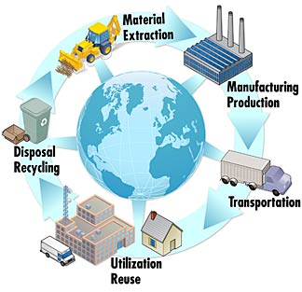
Sissejuhatus
Iga toode avaldab keskkonnale mitmesugust mõju oma elutsükli kõikides etappides: ressursside ja energia kasutamine, heitmed õhku ja vette, jäätmeteke. Üks võimalus teavitada tarbijaid toote või teenuse keskkonnatõhususest on keskkonnadeklaratsioonid: avaldused, graafikud või sümbolid, mis näitavad toote keskkonnahüvesid.
Foto: EnergyEducation: https://energyeducation.ca/encyclopedia/Life_cycle

Slide 6
Sissejuhatus
Ökomärgis on vabatahtlik keskkonnatõhususe sertifitseerimise ja märgistamise meetod, mida kohaldatakse kogu maailmas.
Ökomärgise eesmärk on edendada keskkonnasõbralike toodete nõudlust ja pakkumist, andes kontrollitavat, täpset ja mitteeksitavat teavet nende keskkonnaaspektide kohta.

Slide 7
Sissejuhatus
Ökomärgistus edendab ringmajandust, kus ressursid ja jäätmesisendid ühendatakse suletud ringlusse ning tooted on vastupidavad, kergesti parandatavad ja ringlusse võetavad.
See on kõikides riikides tunnustatud märgis, mis lihtsustab mahepõllumajanduslike toodete ja teenuste leidmist.
Ökomärgis antakse toodetele, mis vastavad rangetele ökoloogilistele kriteeriumidele kogu oma elutsükli jooksul.

Slide 8
Teema 1: Ökomärgistus
Ökomärgise organisatsioonid
Ülemaailmne ökomärgistuse võrgustik (GEN)
See on mittetulunduslik kolmanda riigi organisatsioon, mis asutati 1994. aastal, et edendada ja arendada toodete ökomärgistamist.
Praegu ühendab GEN 37 liiget, kes esindavad peaaegu 60 riiki ja territooriumi, mis kasutavad ökomärgistust kogu maailmas.
Foto: Spec-Net: https://www.spec-net.com.au/press/1114/gec_191114/International-Recognition-for-GECA-Products

Slide 9
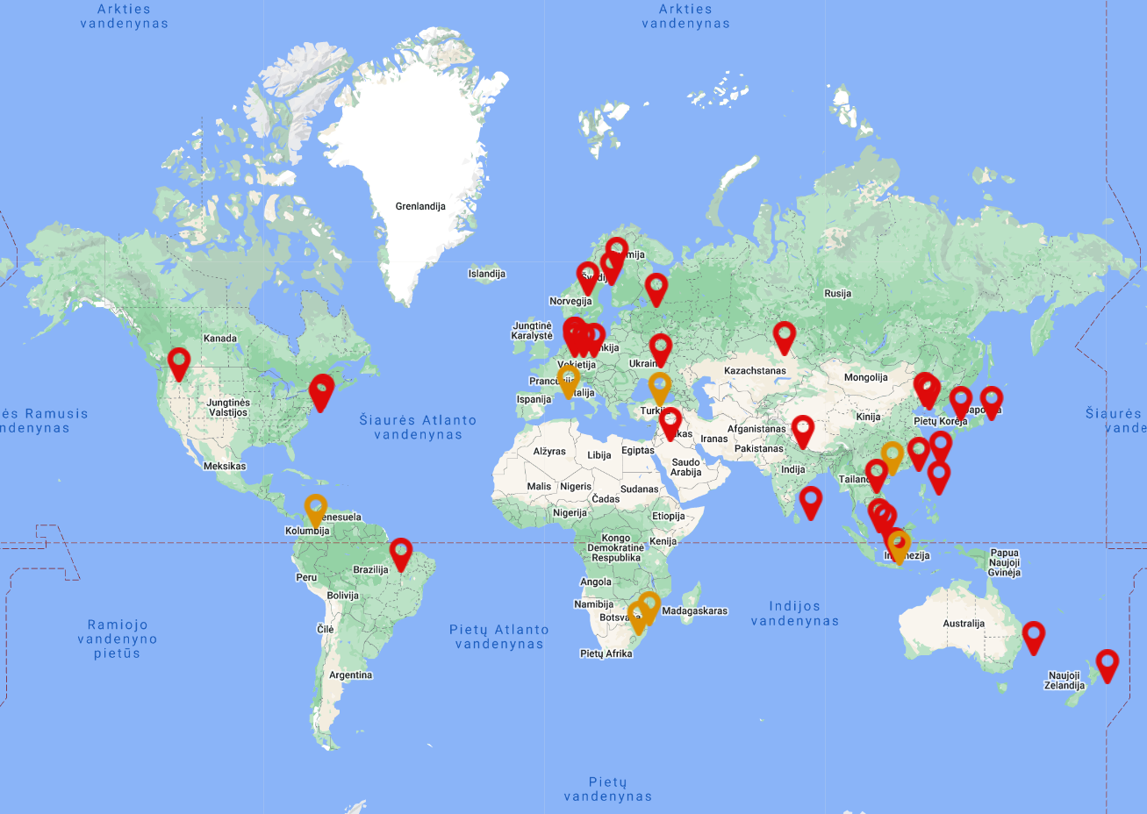
Teema 1. Ökomärgistus
GENi liikmed
Tõelised liikmed on ISO 14024 standardis määratletud esimese tüübi ökomärgised.
Assotsieerunud liikmed - organisatsioonid, kes rakendavad ökomärgise programme, mis püüavad vastata ISO 14024 esimese tüübi ökomärgise määratlusele.
Foto: GEN: https://www.globalecolabelling.net/gen-members/environmental-certification-members-map/

Slide 10
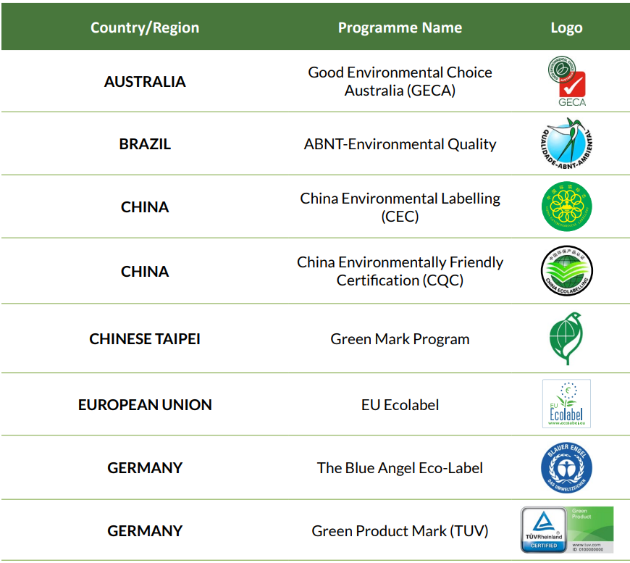
Teema 1: Ökomärgistus
Programmid
Foto: GEN: https://www.globalecolabelling.net/gen-members/gen-full-members-list/

Slide 11
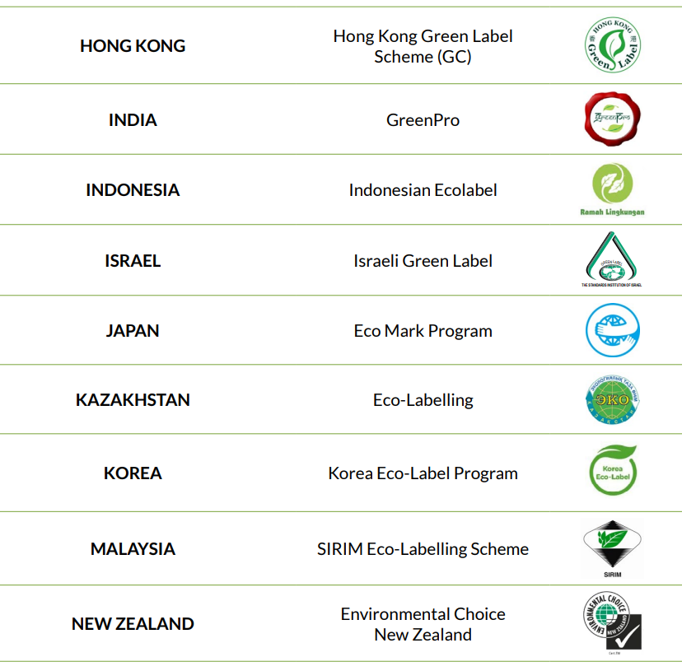
Teema 1: Ökomärgistus
Programmid
Foto: GEN: https://www.globalecolabelling.net/gen-members/gen-full-members-list/

Slide 12
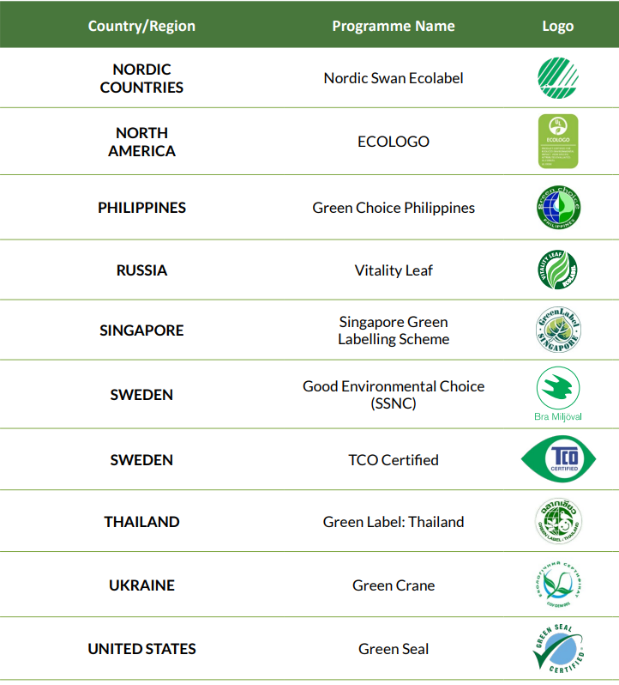
Teema 1: Ökomärgistus
Programmid
Foto: GEN: https://www.globalecolabelling.net/gen-members/gen-full-members-list/

Slide 13
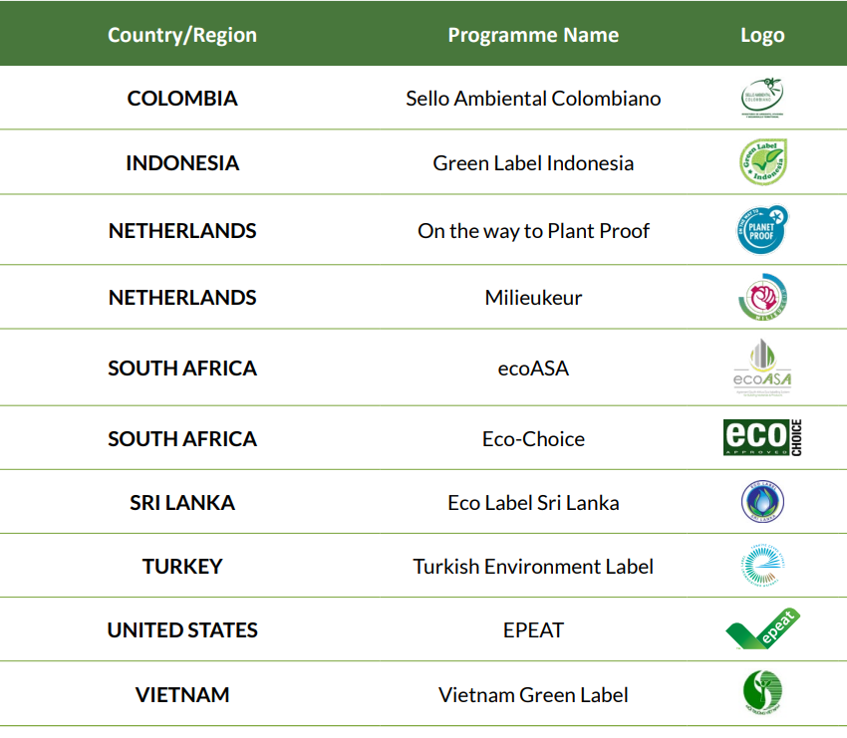
Teema 1: Ökomärgistus
Programmid
Foto: GEN: https://www.globalecolabelling.net/gen-members/gen-full-members-list/

Slide 14
Teema 1: Ökomärgistus
Maailmas on palju erinevaid etikette.
Siiski ei ole kõik märgised võrdselt olulised, kuna kõik märgistamissüsteemid ei ole võrdselt reguleeritud, siis ei ole ka sertifitseerimiskriteeriumid võrdselt olulised.

Slide 15
Teema 1: Ökomärgistus
Rahvusvaheline Standardiorganisatsioon (ISO) on määratlenud kolm peamist vabatahtliku märgistamise liiki:
I tüüpi keskkonnamärgistus
▸ mõeldud ökomärgise süsteemide jaoks, kus toote kriteeriumid on selgelt määratletud;
II tüüpi isekuulutatud keskkonnaalased väited
▸ toodete ja teenuste puhul, millel puuduvad kriteeriumid ja märgistussüsteemid.
III tüüpi keskkonnadeklaratsioonid
▸ toodete spetsiifiliste aspektide puhul, kui kasutatakse elutsüklil põhinevat lähenemist
Ökomärgis liigitatakse esimest liiki märgistamiseks.

Slide 16
Teema 1: Ökomärgistus
GENi liikmete ökomärgised kuuluvad maailma kõige rangemate toodete ja teenuste keskkonnamärgiste hulka.

Slide 17
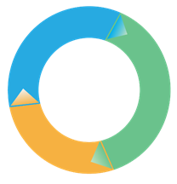
Kasulikud lingid
Ökomärgistus: https://www.unep.org/explore-topics/resource-efficiency/what-we-do/responsible-industry/eco-labelling
Tarbijate teavitamine ja ökomärgistus: https://www.unep.org/explore-topics/resource-efficiency/what-we-do/responsible-industry/eco-labelling
Ülemaailmne ökomärgistuse võrgustik (GEN) teabedokument: Sissejuhatus ökomärgistusse: https://www.gdrc.org/sustbiz/green/gen-infopaper.pdf

Slide 18
Teema 2: Maailma tuntuimad ökomärgised
"Sinine ingel" on maailma vanim keskkonnamärgis, mis sai alguse 1978. aastal Saksamaal.
Selle märgisega on tähistatud mitu tuhat toodet ja teenust:
rehvid,
ehitusmaterjalid taaskasutatud klaasist,
ehitusmaterjalid taaskasutatud paberist,
vaibad,
joogiveemahutid,
kalkulaatorid,
prügikastid,
päikesepaneelid,
ühistransport,
mobiiltelefonid,
taskurätikud,
aiandusseadmed jne.
BlueAngeli foto: www.blauer-engel.de/en/

Slide 19
Teema 2: Maailma tuntuimad ökomärgised
Põhja-Euroopas (Norra, Rootsi, Soome, Taani, Island) on hästi tuntud 1989. aastal loodud keskkonnamärgis "Põhjamaade luik".
Selle märgisega tähistatud tooted ja teenused:
küünlad,
autohooldustooted,
kohvifiltrid,
kompostikastid,
kosmeetika,
jäätumisvastased ained,
ümbrikud,
restoranid,
mänguasjad,
aknad,
kütus jne.
Foto: svanen.se: www.svanen.nu/eng/

Slide 20
Kasulikud lingid
13 ökomärgist, mida ostude tegemisel otsida: https://www.ecowatch.com/eco-friendly-labels-1881939362.html
Olemasolevate ELi ja rahvusvaheliste ökomärgiste loetelu: https://ec.europa.eu/environment/gpp/pdf/ecolabels.pdf
Ökomärgise indeks:
https://www.ecolabelindex.com/ecolabels/

Slide 21
Teema 3: Euroopa ökomärgis
Euroopa Liidu ökomärgis, nn lill, antakse igapäevaseks kasutamiseks mõeldud kaupadele ning majutus- ja puhastusteenustele. See märk on suunatud ühiskonnas laialdaselt kasutatavatele toodetele.
Märgise eesmärk on julgustada ettevõtteid looma keskkonnasõbralikumaid tooteid, mis eraldavad kogu oma elutsükli jooksul vähem kasvuhoonegaase, on valmistatud inimestele ja keskkonnale ohututest materjalidest ning on kergesti ringlusse võetavad.

Slide 22
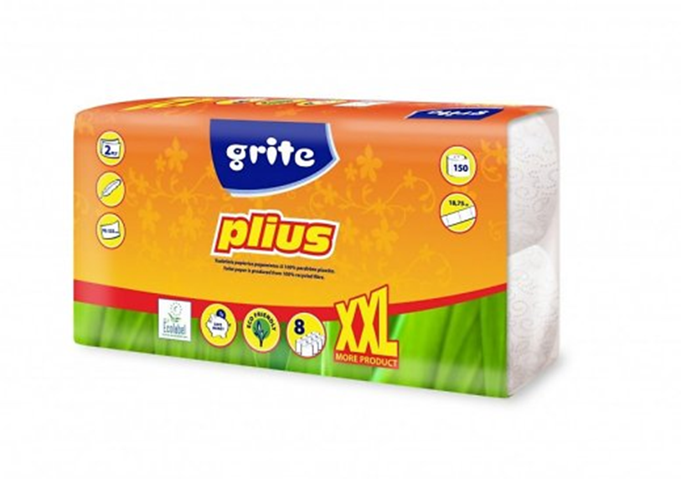
Teema 3: Euroopa ökomärgis
Euroopa Liidu ökomärgis "Lill". Keskkonnasõbralikke tooteid (välja arvatud toiduaineid, jooke ja ravimeid) on selle märgisega tähistatud alates 1992. aastast ning alates 2000. aastast ka teenuseid (nt turism).
Vikipeedia foto: https://en.wikipedia.org/wiki/EU_Ecolabel
Need on tooted, mida saab ringlusse võtta, samuti energiasäästlikud tooted:
seadmed,
telerid ja elektrikaubad,
majapidamistarbed,
arvutid,
riided,
jalatsid,
aiandus,
määrdeained,
pabertooted,
puhtad kaubad,
majutus puhkajatele jne.
Foto: Dalia Sapronienė

Slide 23
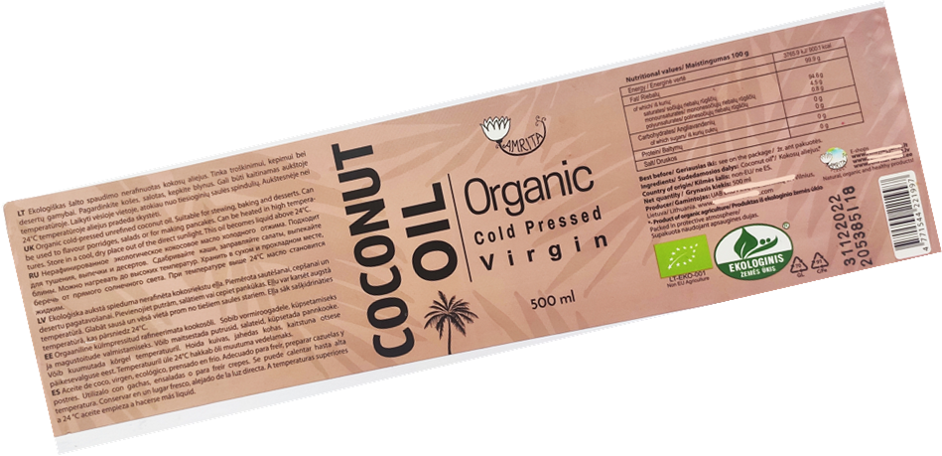
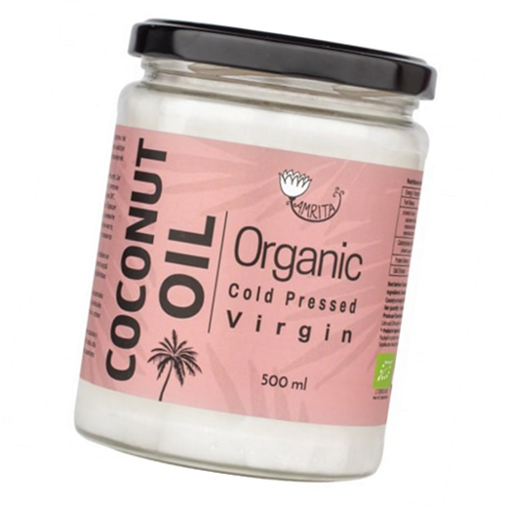
Teema 3: Mahepõllumajandusliku tootmise logo
ELi mahepõllumajandusliku tootmise logo eesmärk on anda Euroopa Liidus toodetud mahepõllumajanduslikele toodetele ühtne visuaalne identiteet. See hõlbustab tarbijatel mahepõllumajanduslike toodete tuvastamist ja põllumajandustootjatel kogu ELis kauplemist.
Logo võib kasutada ainult selliste toodete puhul, mis sisaldavad vähemalt 95% mahepõllumajanduslikke koostisosi, ülejäänud 5% suhtes kehtivad ranged lisatingimused.
Foto: Dalia Sapronienė

Slide 24
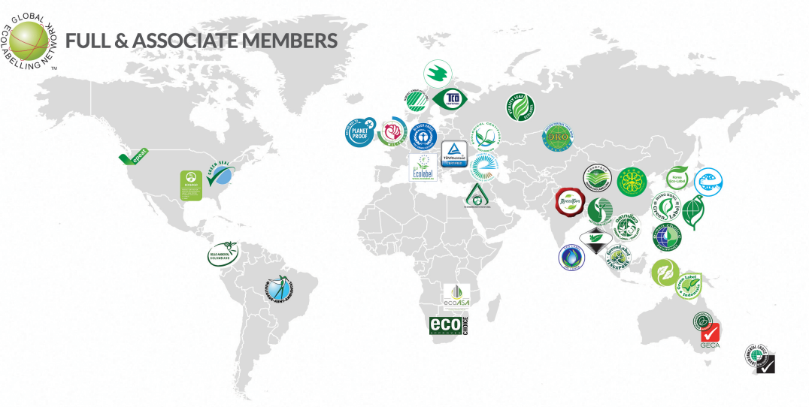
Küsimused mõtisklemiseks:
Kas ülemaailmne ökomärgistusvõrgustik on võimeline laienema?
Millised on ökomärgistuse eelised?
Milline on ökomärgiste tulevik?
Ülemaailmne ökomärgistuse võrgustik (2021). Ökomärgistus: Defining the True Meaning of Green. https://www.globalecolabelling.net/assets/Uploads/Public-Type-1-Ecolabels-Overview-Cobranded-Presentation.pdf.

Slide 25
Kasulikud lingid
Ülemaailmne ökomärgistuse võrgustik (GEN): https://globalecolabelling.net/
Blauer-engel: https://www.blauer-engel.de/en
ELi ökomärgis: https://environment.ec.europa.eu/topics/circular-economy/eu-ecolabel-home_en
ELi ökomärgise kohta: https://environment.ec.europa.eu/topics/circular-economy/eu-ecolabel-home/about-eu-ecolabel_en
EUROOPA PARLAMENDI JA NÕUKOGU MÄÄRUS (EÜ) nr 66/2010, 25. november 2009, ELi ökomärgise kohta. https://eur-lex.europa.eu/legal-content/EN/TXT/?uri=celex%3A32010R0066.

Slide 26
Küsimused:
Mis on ELi ökomärgis?
Euroopa Liidu ametlik vabatahtlik keskkonnamärgis, mis sertifitseerib tooteid, mille keskkonnamõju on garanteeritult ja sõltumatult kontrollitud madal;
see on märk, mis näitab, et toode on valmistatud Euroopa mandril kaevandatud toorainest;
see on märk, mis näitab, et toode ei lähe ringlusse.
2. Mis on ökomärgistuse eesmärk?
Edendada keskkonnasõbralike toodete nõudlust ja pakkumist, andes kontrollitavat, täpset ja mitteeksitavat teavet nende keskkonnaaspektide kohta;
müüa vähem kaupu ja teenuseid;
müüa kaupu ja teenuseid kallimalt.
3. Kas vastab tõele, et tasub valida ELi ökomärgisega tooteid?
Jah;
ei.

Slide 27
Kokkuvõte
Tarbijatel on märkimisväärne mõju keskkonnale. Selle ulatus sõltub sellest, mida me oma vajaduste rahuldamiseks valime. Ostes keskkonnahoidlikumaid tooteid, saame seda mõju vähendada. Kasvav nõudlus selliste toodete järele sunnib ettevõtteid looma tooteid, mis:
● tarbivad vähem energiat, kuigi nad töötavad samamoodi või isegi paremini kui teised;
● on vastupidavad, sest neil on paremad konstruktsioonid ja nad on varustatud varuosadega;
● lihtsam taaskasutada tänu mugavale lahtivõtmisele ja materjalide valikule;
● kasutada vähem loodusvarasid (nt vesi ja tooraine).
Ökomärgistus on tõhus viis teavitada kliente nende valitud toodete mõjust inimeste tervisele ja keskkonnale ning nende valikutest. See annab inimestele võimaluse eristada inimestele ja keskkonnale kahjulikke tooteid.

